Slide 1
MODELOS DE NEGÓCIOS PARA EMPRESAS DE ECONOMIA CIRCULAR

Slide 2
02
2.1 Economia circular e seus princípios

Slide 3
Objetivos principais
Modelo linear de produção e consumo
Princípios da Economia Circular (EC) em oposição ao Modelo Linear
Indicadores EC
Políticas e quadro legislativo da EC

Slide 4
Modelo linear de produção e consumo
Uma visão geral do modelo linear de produção e consumo que explica, sob uma perspetiva histórica, como o modelo linear foi favorecido a fim de alcançar o crescimento económico.
As implicações (por exemplo, alterações climáticas, poluição) do modelo linear são entendidas através da evidência da degradação ambiental que contribuiu para o modelo linear.

Slide 5
A Economia Linear
A terminologia que melhor poderia descrever a Economia Linear é uma «sociedade de desperdício». Podemos encontrar as raízes deste comportamento desperdiçador no início da industrialização, há mais de 150 anos. Nessa altura, as pessoas começaram a processar em massa as matérias-primas. O processo começa com a extração de matérias-primas, a sua transformação em produtos específicos, e a utilização/exploração desses produtos por parte dos utilizadores finais (consumidores). Quando os produtos já não são necessários, são eliminados. Como resultado, ainda hoje se perdem grandes quantidades de materiais valiosos.
Fonte: Wautelt, 2018

Slide 6
A Economia Linear
A terminologia que melhor poderia descrever a Economia Linear é uma «sociedade de desperdício». Podemos encontrar as raízes deste comportamento desperdiçador no início da industrialização, há mais de 150 anos. Nessa altura, as pessoas começaram a processar em massa as matérias-primas. O processo começa com a extração de matérias-primas, a sua transformação em produtos específicos, e a utilização/exploração desses produtos por parte dos utilizadores finais (consumidores). Quando os produtos já não são necessários, são eliminados. Como resultado, ainda hoje se perdem grandes quantidades de materiais valiosos.
Recursos infinitos
Extração de Recursos – Produção – Distribuição – Consumo – Eliminação
Capacidade regeneradora infinita do planeta
TIRAR – FAZER – DESPERDIÇAR
Fonte: Wautelt, 2018

Slide 7
A Economia Linear (cont.)
O modelo linear cria uma economia fortemente dependente do consumo de energia e de outros recursos para fornecer produtos e serviços.
Os atuais processos de produção são responsáveis por um consumo relevante de água e energia, e a extração de matérias-primas gera enormes quantidades de resíduos e desperdício.
Tanto os recursos renováveis como os não renováveis passam por várias fases de processamento a fim de servirem o seu objetivo na economia.

Slide 8
A Economia Linear (cont.)
A primeira fase é chamada processamento primário durante o qual os materiais puros são separados da forma mista em que normalmente existem no ambiente. Os materiais que resultam do processamento primário são então utilizados pelas diferentes indústrias manufatureiras, transformando-os em produtos acabados. Os produtos acabados chegam então ao consumidor (consumidores individuais/ agregados familiares ou o setor económico terciário, tais como distribuidores, retalhistas e vários prestadores de serviços). Cada etapa do processo de produção tem o seu impacto negativo sobre o ambiente.
O setor primário tem o impacto mais negativo, uma vez que gera uma grande quantidade de desperdício residual e requer uma grande entrada de energia.

Slide 9
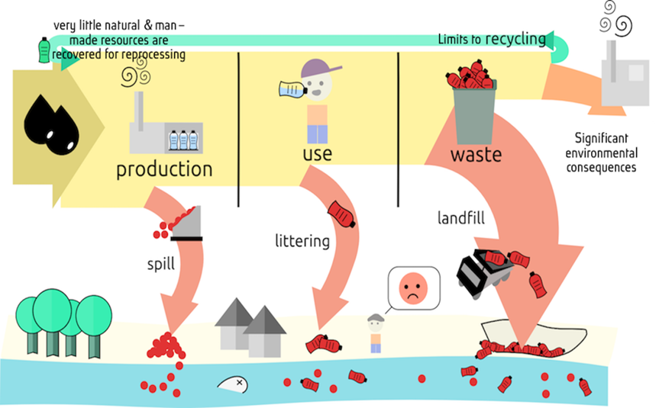
Os limites do modelo linear
Há um consumo desigual de recursos, cuja parte principal é dirigida aos países altamente desenvolvidos, em detrimento dos países em desenvolvimento.
2. Há uma enorme acumulação de diferentes tipos de resíduos que não são reciclados após serem eliminados.
3. Efeito negativo sobre o ambiente - em resultado da extração e consumo de matérias-primas, o consumo de energia e as emissões de gases com efeito de estufa estão a aumentar.
Fonte: https://www.circulareconomyasia.org/circular-economy/

Slide 10
Os limites do modelo linear
Há um consumo desigual de recursos, cuja parte principal é dirigida aos países altamente desenvolvidos, em detrimento dos países em desenvolvimento.
2. Há uma enorme acumulação de diferentes tipos de resíduos que não são reciclados após serem eliminados.
3. Efeito negativo sobre o ambiente - em resultado da extração e consumo de matérias-primas, o consumo de energia e as emissões de gases com efeito de estufa estão a aumentar.
Muito poucos recursos naturais e humanos são recuperados para reprocessamento
Produção – uso – desperdício
Limites à reciclagem
derrame - deposição de lixo - aterro sanitário
Consequências ambientais significativas
Fonte: https://www.circulareconomyasia.org/circular-economy/

Slide 11
Produção de calçado na economia linear exemplo
Elementos | Características
Algodão | A produção de algodão é a causa do ¼ do consumo de pesticidas no mundo; requer grandes quantidades de água e fertilizantes artificiais; as sementes são tratadas com fungicidas e inseticidas e são de variedades geneticamente modificadas; na recolha do algodão são utilizados herbicidas que removem as folhas, para facilitar a colheita; a natureza monocultural da produção de algodão causa perda de solo; depende de uma variedade de químicos potencialmente perigosos (lavagem, branqueamento e mais).
Couro | Só em 2009, a produção de couro na China contribuiu para quase 250 milhões de toneladas de águas residuais; a água não tratada dos curtumes contém frequentemente níveis elevados de metais pesados.
Borracha | Durante a Segunda Guerra Mundial, houve necessidade de uma fonte alternativa de pneus; hoje em dia quase 70% da borracha que utilizamos é sintética; a borracha sintética é produzida a partir do petróleo; é mais barata em comparação com a natural, mas é de qualidade inferior.
Colas | Todos os tipos de cola química poluem o ar; são perigosos para a saúde humana e outros seres vivos; um estudo realizado entre sapateiros chineses encontrou níveis elevados de benzeno, tolueno e outros solventes tóxicos contidos em vários adesivos; substâncias tóxicas causam anemia aplástica, leucemia e outras doenças; a maioria dos solventes orgânicos são neurotóxicos, causando a chamada «paralisia do sapateiro»; em alguns países em desenvolvimento, a indústria do sapateiro emprega um grande número de crianças (17,5 milhões na Índia em 2005), sendo o risco sanitário para elas mais elevado; tipicamente, a tarefa dos sapateiros é colocar as solas, estando assim em contacto directo com substâncias tóxicas.
Características dos principais elementos na produção de um sapato, Adaptado a http://www.lessonsfromnature.org/bg/index.php?option=com_content&view=article&id=104&Itemid=114

Slide 12
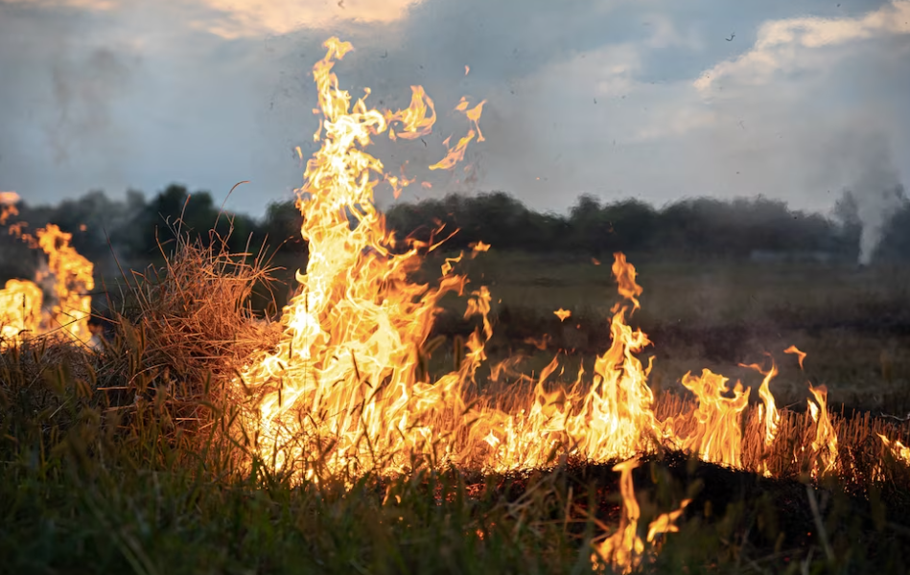
Os efeitos negativos sobre o ambiente
A economia linear é considerada uma forma não viável de modelo económico, uma vez que as fronteiras planetárias a longo prazo atingirão um nível insustentável de manutenção. A humanidade já está a experimentar a disparidade da economia linear com a crescente escassez de recursos, aumento da poluição e vulnerabilidade das pessoas e do ambiente causados por esta poluição.
O efeito negativo das alterações climáticas:
Aumento da temperatura média global
Incêndios e seca
Menor disponibilidade de água doce
Inundações
Subida do nível do mar
As alterações climáticas implicam vários tipos de desafios - afetam diferentes
setores económicos (energia, agricultura e silvicultura, construção e
infraestruturas, turismo, etc.) e acarretam desafios ambientais, sociais e
territoriais.
fogo na estepe por pvproductions
em https://www.freepik.com/free-photo/fire-steppe-grass-is-burning-destroying-everything-its-path_18629392.htm#query=country%20fire&position=6&from_view=search&track=ais

Slide 13
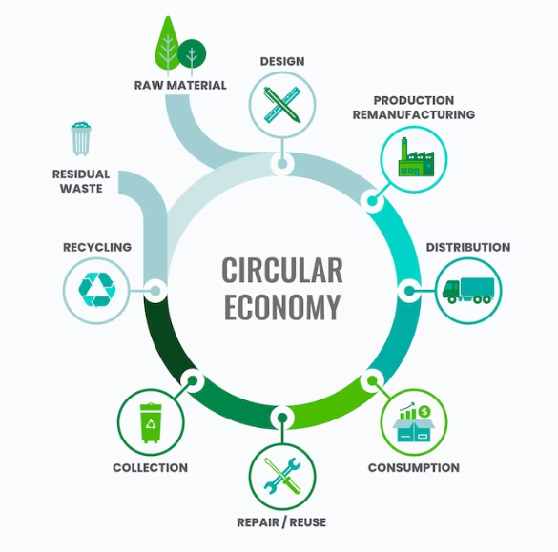
É necessário um novo modelo...
É óbvio para todos os participantes no modelo linear tradicional de produção e consumo que através dele a economia não pode continuar no futuro. Em vários países já existem abordagens para repensar e reduzir o consumo de recursos.
«O sistema que construímos para satisfazer as nossas necessidades desviou-nos: uma economia pró-fluxo de recursos materiais, um ambiente degradado por emissões materiais, e vidas sobrecarregadas por preocupações materiais. De dentro da escuridão desta posição surge a luz de uma nova conceção: uma sociedade que se debruça de novo sobre a complexa questão da satisfação das necessidades; uma economia que não degrada o ambiente em que tem de sobreviver" - Tim Jackson
Já existe um conceito de tal modelo económico, que se refere à Economia Circular.
infográfico de economia circular pela freepik em https://www.freepik.com/free-vector/flat-design-circular-economy-infographic_21095200.htm#query=circular%20economy&position=4&from_view=search&track=ais

Slide 14
É necessário um novo modelo...
É óbvio para todos os participantes no modelo linear tradicional de produção e consumo que através dele a economia não pode continuar no futuro. Em vários países já existem abordagens para repensar e reduzir o consumo de recursos.
«O sistema que construímos para satisfazer as nossas necessidades desviou-nos: uma economia pró-fluxo de recursos materiais, um ambiente degradado por emissões materiais, e vidas sobrecarregadas por preocupações materiais. De dentro da escuridão desta posição surge a luz de uma nova conceção: uma sociedade que se debruça de novo sobre a complexa questão da satisfação das necessidades; uma economia que não degrada o ambiente em que tem de sobreviver" - Tim Jackson
ECONOMIA CIRCULAR
Design – Material em bruto – lixo residual – reciclagem – recolha – reparação/reutilização – consume – distribuição – Produção remanufatura
Já existe um conceito de tal modelo económico, que se refere à Economia Circular.
infográfico de economia circular pela freepik em https://www.freepik.com/free-vector/flat-design-circular-economy-infographic_21095200.htm#query=circular%20economy&position=4&from_view=search&track=ais

Slide 15
Princípios EC em oposição ao Modelo Linear
Informação sobre a essência da economia circular e os principais princípios que a regem.
Discutem-se as diferenças entre os dois modelos económicos - o linear e o circular - e apontam-se os benefícios da transição para a economia circular.

Slide 16
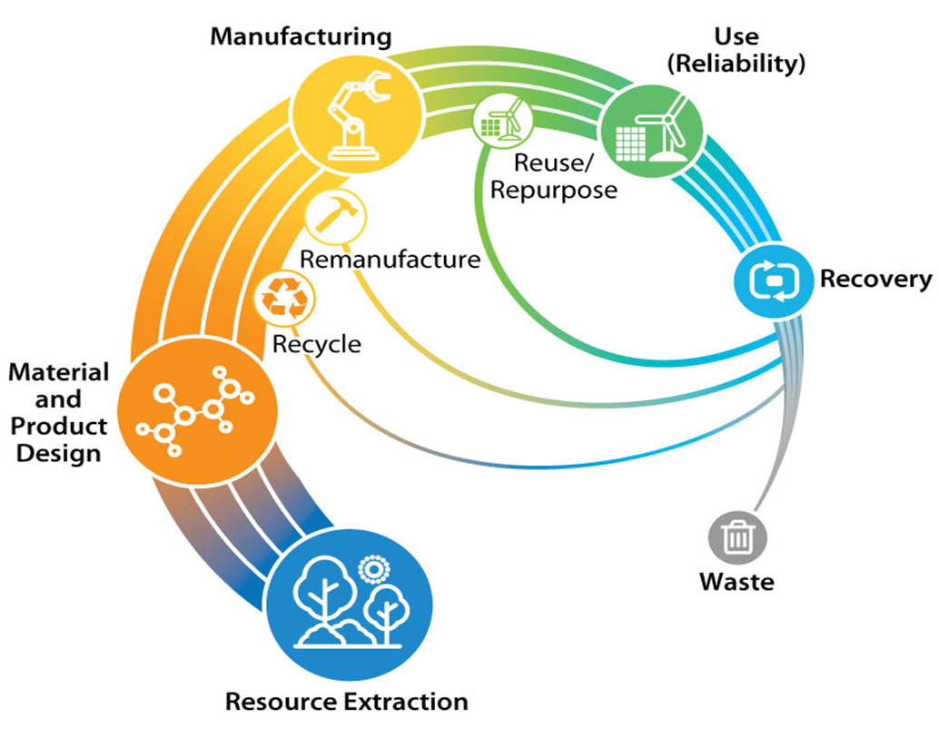
ECONOMIA CIRCULAR
«A economia industrial circular gere stocks de bens manufaturados, tais como infraestruturas, edifícios, veículos, equipamento e bens de consumo, para manter o seu valor e utilidade tão elevados quanto possível durante o maior tempo possível; e stocks de recursos com a sua maior pureza e valor».
A economia circular visa a resiliência a longo prazo, a sustentabilidade, os benefícios para a sociedade e o ambiente e a criação de oportunidades empresariais e económicas. O objetivo da economia circular é repensar o crescimento, posicionando o foco nos benefícios sociais, distinguindo simultaneamente o consumo de recursos finitos da atividade económica e prevenindo o desperdício e a poluição.
Economia circular (Fonte: NREL)

Slide 17
ECONOMIA CIRCULAR
«A economia industrial circular gere stocks de bens manufaturados, tais como infraestruturas, edifícios, veículos, equipamento e bens de consumo, para manter o seu valor e utilidade tão elevados quanto possível durante o maior tempo possível; e stocks de recursos com a sua maior pureza e valor».
A economia circular visa a resiliência a longo prazo, a sustentabilidade, os benefícios para a sociedade e o ambiente e a criação de oportunidades empresariais e económicas. O objetivo da economia circular é repensar o crescimento, posicionando o foco nos benefícios sociais, distinguindo simultaneamente o consumo de recursos finitos da atividade económica e prevenindo o desperdício e a poluição.
Manufatura – capacidade de resposta – recuperação – desperdício – extração de recursos – design de produtos e materiais – reciclagem – remanufactura – reutilizar/reorientar
Economia circular (Fonte: NREL)

Slide 18
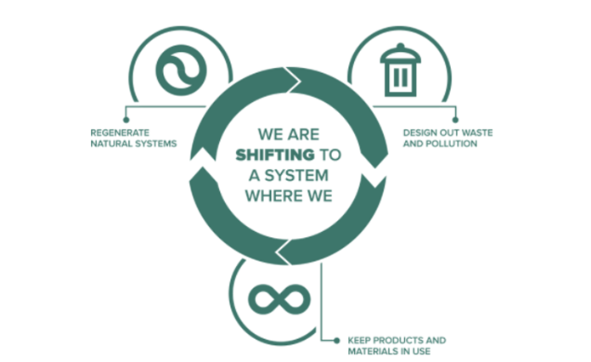
Princípios EC em oposição ao Modelo Linear
Olhando para além do modelo industrial linear "Tire, Faça, Use, Deite fora", o modelo da economia circular pode ser descrito como "Reduza - Reutilize - Recicle".
A transição de uma economia linear para uma circular baseia-se em três princípios principais[1]:
- Eliminar resíduos e poluição - Na economia circular, a fase de conceção do produto é a mais importante - os produtos circulares são concebidos de forma a poderem ser reutilizados/recuperados mais tarde e a criar o mínimo de ou nenhum desperdício
- Manter produtos e materiais em uso - prolongamento da vida útil dos produtos e a possibilidade de serem reutilizados, reparados e refabricados
- Regenerar os sistemas naturais - oportunidades para melhorar o nosso ambiente
Princípios da EC (Fonte [1]: https://planetark.org/)

Slide 19
Princípios EC em oposição ao Modelo Linear
Olhando para além do modelo industrial linear "Tire, Faça, Use, Deite fora", o modelo da economia circular pode ser descrito como "Reduza - Reutilize - Recicle".
A transição de uma economia linear para uma circular baseia-se em três princípios principais[1]:
- Eliminar resíduos e poluição - Na economia circular, a fase de conceção do produto é a mais importante - os produtos circulares são concebidos de forma a poderem ser reutilizados/recuperados mais tarde e a criar o mínimo de ou nenhum desperdício
- Manter produtos e materiais em uso - prolongamento da vida útil dos produtos e a possibilidade de serem reutilizados, reparados e refabricados
- Regenerar os sistemas naturais - oportunidades para melhorar o nosso ambiente
ESTAMOS A MUDAR PARA UM SISTEMA ONDE
OS SISTEMAS NATURAIS REGENERAM
O DESPERDÍCIO E A POLUIÇÃO SÃO ELIMINADOS
MANTEMOS OS PRODUTOS E OS MATERIAIS EM USO
Princípios da EC (Fonte [1]: https://planetark.org/)

Slide 20
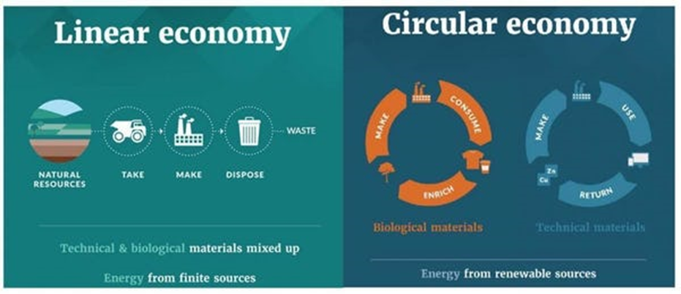
Diferenças entre a Economia Linear e a Economia Circular
A Economia Circular e a Economia Linear são fundamentalmente diferentes. Em contraste com o que acontece numa economia linear, a economia circular faz uma utilização ótima das matérias-primas e dos recursos. Isto significa que estes materiais e recursos continuam a ser aplicados de uma forma que gera o maior valor económico e o menor dano ambiental. O encerramento dos ciclos das matérias-primas na economia circular está associado a diferentes formas de criação de valor, aplicação de novos modelos de negócio e sustentabilidade.
Fonte: Fundação Ellen MacArthur

Slide 21
Diferenças entre a Economia Linear e a Economia Circular (CONT.)
 | Economia Linear | Economia Circular
Modelo económico | Economia de escala / Termina no ponto de venda | Aberto
Valor | Cria valor acrescentado | Mantém o valor
Resíduos | Gestão de desperdício | Prevenção de desperdício
Sustentabilidade | Cuidados com os próprios pertences | Cuidar do ambiente e da sociedade / Partilhar
Imposto | Imposto sobre os recursos | Imposto sobre o trabalho
Criação de emprego | Empregos à escala global relacionados com a produção em massa | Permite a criação de emprego local e de novos postos de trabalho
Responsabilidade civil | Recai sobre o utilizador/proprietário dos bens | Responsabilidade alargada do produtor
Modelos de negócio | Foco nos produtos | Foco nos serviços
A Economia Linear e a Economia Circular diferem no que respeita à forma como é criado valor, na forma como tratam os resíduos e veem a sustentabilidade, em relação à criação de emprego e responsabilidade e em modelos de negócio. As principais diferenças são apresentadas na tabela:

Slide 22
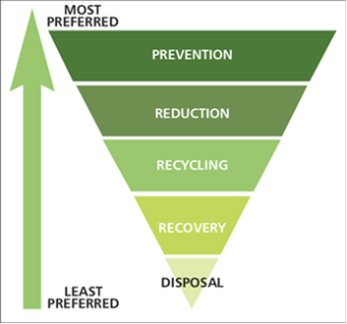
DESPERDÍCIO na economia circular
Outro grande ponto de diferença entre a economia circular e a linear está na forma como tratam os desperdício. No modelo de economia circular, a prevenção de desperdício é um valor fundamental e partilhado.
A Hierarquia de Requisitos de Desperdício é uma ordem prioritária que inclui:
Prevenção de desperdício;
Preparação de produtos para reutilização;
Reciclagem de produtos sempre que possível;
Utilização de energia;
Eliminação de produtos.
A hierarquia de gestão de desperdício Fonte: Programa das Nações Unidas para o Ambiente, PNUA (2011)

Slide 23
DESPERDÍCIO na economia circular
Outro grande ponto de diferença entre a economia circular e a linear está na forma como tratam os desperdício. No modelo de economia circular, a prevenção de desperdício é um valor fundamental e partilhado.
A Hierarquia de Requisitos de Desperdício é uma ordem prioritária que inclui:
Prevenção de desperdício;
Preparação de produtos para reutilização;
Reciclagem de produtos sempre que possível;
Utilização de energia;
Eliminação de produtos.
O MAIS PREFERIDO
O MENOS PREFERIDO
PREVENÇÃO – REDUÇÃO – RECICLAGEM – RECUPERAÇÃO – ELIMINAÇÃO
A hierarquia de gestão de desperdício Fonte: Programa das Nações Unidas para o Ambiente, PNUA (2011)

Slide 24
A produção de calçado na economia circular exemplo
Elementos principais | Características
Couro ecológico | É produzido sem a utilização de produtos químicos perigosos (crómio, corantes); o curtimento é feito com produtos vegetais; o couro pode ser completamente substituído por cânhamo, lã ou juta.
Bio-algodão | A produção biológica de algodão não utiliza sementes de variedades geneticamente modificadas; não são utilizados pesticidas, herbicidas e outros produtos químicos e fertilizantes; a colheita é manual; o algodão pode ser completamente substituído por bambu ou juta.
Cânhamo | Uma planta muito adaptável; cresce em diferentes zonas climáticas; não são necessários pesticidas e produtos químicos; um dos materiais mais resistentes e respiráveis.
Bambu | Uma das plantas de crescimento mais rápido; contém propriedades antimicrobianas; não são necessários produtos químicos e fertilizantes.
Borracha reciclada | 6 pares de solas de sapatos são produzidos a partir de um pneu de carro reciclado.
Borracha natural | É extraído da resina das árvores; as técnicas de produção preservam as florestas tropicais; elimina a necessidade de grandes plantações com monoculturas; substitui os processos tóxicos no fabrico de borracha sintética.
PET reciclado | É obtido a partir da reciclagem de plásticos (garrafas de plástico); é um substituto do acetato de etileno vinil (EVA).
Urtiga | Um produto têxtil abundante; não luta pela área agrícola com culturas alimentares; cresce rapidamente sem a necessidade de produtos químicos e pesticidas e pode ser muito facilmente colhido e convertido em tecido.
Bicho-da-seda | Cria um casulo único com a sua saliva, que protege a futura borboleta; a casca dura é gradualmente coberta com fibras de seda minúsculas mas muito fortes e duráveis; contém substâncias anti-bacterianas e antifúngicas; a indústria pode produzir 1 t por ano de fibras de seda.
Adesivos | São à base de água.
Características dos principais elementos na produção de um sapato numa economia circular Adaptado a http://www.lessonsfromnature.org/bg/index.php?option=com_content&view=article&id=104&Itemid=114

Slide 25
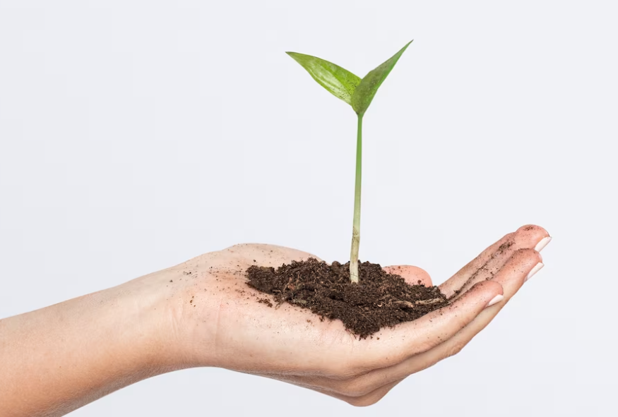
Benefícios da Economia Circular - Economia
A economia circular tem benefícios económicos, ambientais e sociais:
Dissociar o crescimento económico do consumo de matérias-primas levaria a uma utilização mais eficaz dos recursos;
Ao implementar novas atividades circulares, as empresas aumentariam o seu volume de negócios, enquanto os novos tipos de atividades relacionadas com a economia circular levariam à criação de novos empregos;
A cooperação entre vários atores e setores da Economia Circular resultaria em produtos e serviços inovadores e sustentáveis.
Mão em concha com planta por rawpixel.com em
https://www.freepik.com/free-photo/hands-cupping-plant-business-investment_15669196.htm#query=plant%20hand&position=1&from_view=search&track=ais

Slide 26
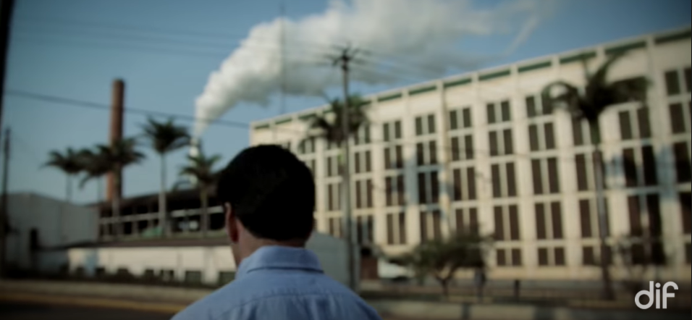
Benefícios da economia circular - Ambiente
A economia circular tem benefícios económicos, ambientais e sociais
Benefícios ambientais da EC
Redução das emissões de gases com efeito de estufa devido à diminuição da extração e processamento das matérias-primas;
As práticas de Economia Circular como a Agricultura Regenerativa melhoram os ecossistemas naturais que levariam a solos, água e ar mais limpos, por exemplo.
Vídeo
Fonte: Balbo - UNICA
Fonte: Balbo - UNICA

Slide 27
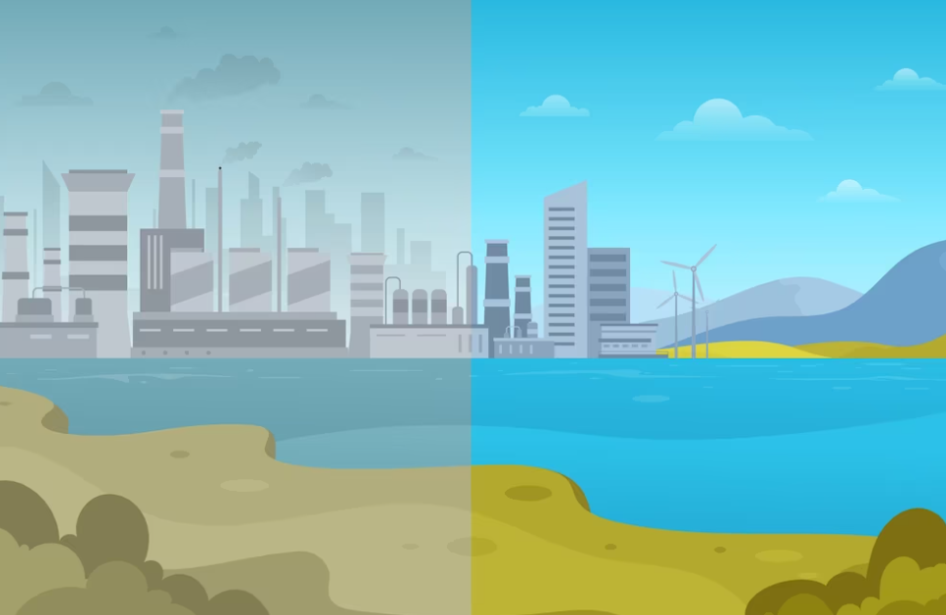
Benefícios da economia circular - Sociedade
A economia circular tem benefícios económicos, ambientais e sociais
Redução do desemprego devido a novos empregos / criação de empregos locais;
Melhoria da qualidade de vida relacionada com a eficiência energética, transportes e infraestruturas sustentáveis, alimentação sustentável e redução da poluição;
Utilização mais eficiente dos recursos através da economia solidária
efeitos ambientais por freepik em
https://www.freepik.com/free-vector/environmental-effects-coronavirus-concept_7886905.htm#query=polution%20city%20before%20and%20after&position=4&from_view=search&track=ais

Slide 28
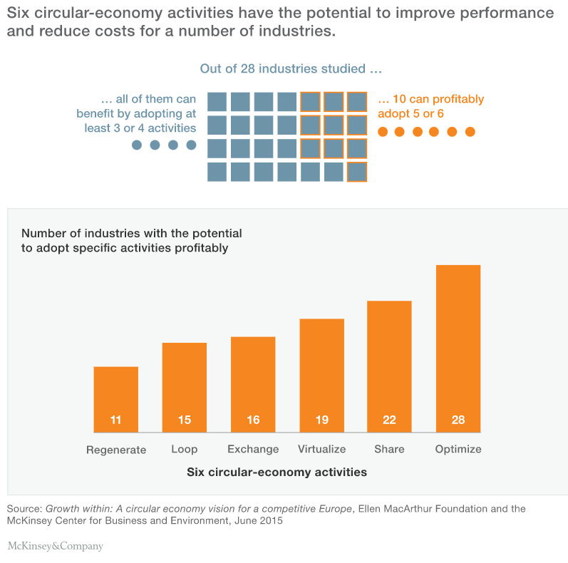
Benefícios da economia circular para as empresas
Em 2015, uma investigação conjunta da Fundação Ellen MacArthur e do Mc Kinsey Center for Business and Environment mostrou que a maioria das empresas em toda a Europa poderia melhorar o seu desempenho financeiro através da adoção de atividades de economia circular. O estudo foi realizado entre 28 indústrias em relação a 6 atividades de economia circular:

Slide 29
Benefícios da economia circular para as empresas
Em 2015, uma investigação conjunta da Fundação Ellen MacArthur e do Mc Kinsey Center for Business and Environment mostrou que a maioria das empresas em toda a Europa poderia melhorar o seu desempenho financeiro através da adoção de atividades de economia circular. O estudo foi realizado entre 28 indústrias em relação a 6 atividades de economia circular:
Seis atividades da economia circular têm o potencial de melhorar o desempenho e reduzir os custos de várias indústrias.
Das 28 indústrias estudadas...
...todas podem beneficiar com a adoção de, pelo menos, 3 ou 4 atividades
... 10 podem adotar 5 ou 6 de forma rentável
Número de indústrias com potencial para adotar atividades específicas de forma rentável
Regenerar, circular, trocar, virtualizar, partilhar, otimizar
Seis atividades da economia circular
Fonte:

Slide 30
Indicadores EC
Indicadores para a economia circular, bem como o indicador de circularidade material.

Slide 31
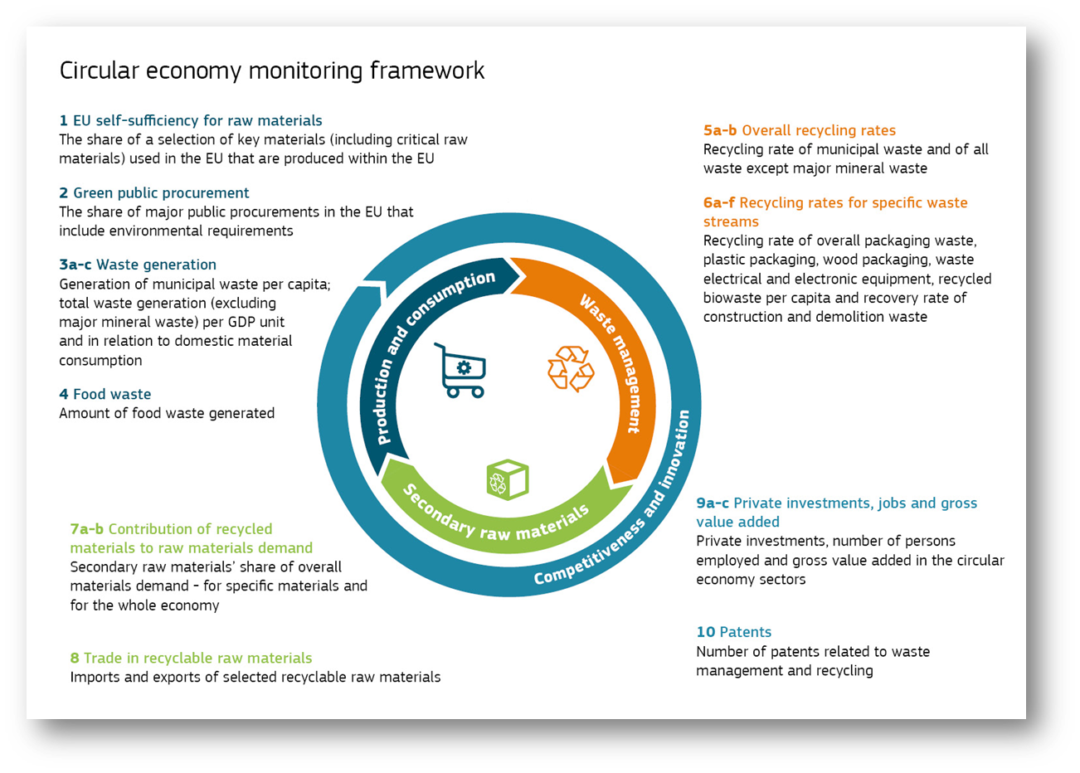
Quadro de monitorização da EC
A fim de acompanhar as principais tendências da transição para a economia circular, a Comissão Europeia criou um quadro de monitorização, constituído por 10 indicadores agrupados em 4 categorias. A lista de indicadores utiliza dados disponíveis do Eurostat, JRC, DG GROW e do Instituto Europeu de Patentes.
Fonte: União Europeia, 2018

Slide 32
Quadro de monitorização da EC
Quadro de monitorização da economia circular
Competitividade e inovação
Gestão do desperdício
Matérias-primas secundárias
Produção e consumo
Autossuficiência da UE em matérias-primas - A percentagem de uma seleção de materiais essenciais (incluindo matérias-primas críticas) utilizados na UE que são produzidos na UE
Contratos públicos ecológicos - A percentagem dos principais contratos públicos na UE que incluem requisitos ambientais
a-c Produção de resíduos - Produção de resíduos urbanos per capita; produção total de resíduos (excluindo resíduos minerais importantes) por unidade do PIB e em relação ao consumo doméstico de materiais
Resíduos alimentares - Quantidade de resíduos alimentares produzidos
a-b Taxas globais de reciclagem - Taxa de reciclagem de resíduos urbanos e de todos os resíduos, exceto resíduos minerais importantes
a-f Taxas de reciclagem para fluxos de resíduos específicos - Taxa de reciclagem de resíduos de embalagens em geral, embalagens de plástico, embalagens de madeira, resíduos de equipamentos elétricos e eletrónicos, resíduos reciclados per capita e taxa de valorização de resíduos de construção e demolição
a-b Participação dos materiais reciclados na procura de matérias-primas - Percentagem das matérias-primas secundárias na procura global de materiais - para materiais específicos e para o conjunto da economia
Comércio de matérias-primas recicláveis - Importações e exportações de matérias-primas recicláveis selecionadas
a-c Investimentos privados, emprego e valor acrescentado bruto - Investimentos privados, número de pessoas empregadas e valor acrescentado bruto nos setores da economia circular
Patentes - Número de patentes relacionadas com a gestão e reciclagem de resíduos
A fim de acompanhar as principais tendências da transição para a economia circular, a Comissão Europeia criou um quadro de monitorização, constituído por 10 indicadores agrupados em 4 categorias. A lista de indicadores utiliza dados disponíveis do Eurostat, JRC, DG GROW e do Instituto Europeu de Patentes.
Fonte: União Europeia, 2018

Slide 33
Indicadores EC (1)
№ | Indicador | Importância | Alavancas da UE (exemplos)
Produção e consumo
1 | Autossuficiência de matérias-primas para a produção na UE | A economia circular deve ajudar a abordar os riscos associados ao fornecimento de matérias-primas, especialmente de matérias-primas críticas. | Iniciativa das matérias-primas; Roteiro da Eficiência de Recursos
2 | Contratos públicos ecológicos (como um indicador para aspetos de financiamento) | Os contratos públicos absorvem uma grande parte do consumo e podem impulsionar a economia circular. | Estratégia de contratos públicos; esquemas de apoio e critérios voluntários de contratos públicos ecológicos
3 | Produção de resíduos (como um indicador para aspetos de consumo) | Na economia circular, a produção de resíduos é minimizada. | Diretiva-quadro relativa aos resíduos; diretivas sobre fluxos de resíduos específicos; Estratégia em matéria de plásticos
4 | Resíduos alimentares | A eliminação dos alimentos tem impactos negativos no ambiente, no clima e na economia. | Regulamento geral da legislação alimentar; Diretiva-quadro sobre resíduos; várias iniciativas (como a Plataforma da UE sobre Perdas e Resíduos Alimentares)
Gestão de resíduos
5 | Taxas de reciclagem (a parte dos resíduos que é reciclada) | O aumento das taxas de reciclagem faz parte da transição para uma economia circular. | Diretiva-quadro relativa aos resíduos
6 | Fluxos de resíduos específicos (resíduos de embalagens, resíduos biológicos, desperdício eletrónico, etc.) | Reflete o progresso na reciclagem dos fluxos de resíduos mais importantes. | Diretiva-quadro sobre resíduos; Diretiva sobre aterros; diretivas sobre fluxos de resíduos específicos.

Slide 34
(cont.)
Matérias-primas secundárias
7 | Contribuição dos materiais reciclados para a procura de matérias-primas | Na economia circular, os materiais reciclados são regularmente utilizados para produzir novos produtos. | Diretiva-quadro sobre resíduos; Diretiva sobre conceção ecológica; o rótulo ecológico da UE; Regulamento REACH; Estratégia de plásticos; normas de qualidade para matérias-primas secundárias.
8 | Comércio de matérias-primas recicláveis entre os Estados-Membros da UE e com o resto do mundo | O comércio de matérias-primas recicláveis reflete a importância do mercado interno e da participação global na economia circular. | Política do mercado interno; Regulamento sobre transferências de resíduos; política comercial.
Competitividade e inovação
9 | Investimentos privados, empregos e valor acrescentado bruto | Reflete a contribuição da economia circular para a criação de emprego e crescimento. | Plano de Investimento para a Europa; Fundos Estruturais e de Investimento; Programa InnovFin; Plataforma de apoio financeiro da economia circular; Estratégia financeira sustentável; Iniciativa Emprego Verde; Uma nova Agenda Europeia de Competências; política do mercado interno
10 | Patentes relacionadas com a reciclagem e matérias-primas secundárias como substituto para a inovação | As tecnologias inovadoras da economia circular aumentam a competitividade global da UE. | Horizon Europe

Slide 35
Indicadores EC (2)
Enquanto o slide anterior apresenta os Indicadores EC provenientes do Quadro de Monitorização da Economia Circular, no slide seguinte apresentamos outro conjunto de indicadores, mais uma vez da EC - DG Ambiente e do plano de ação de Eco-inovação.
Existem 3 categorias principais:
Gestão Sustentável dos Recursos
Comportamento Social
Operações Comerciais
Os dados provêm principalmente do Eurostat, mas também da Deloitte, Ecopreneur, EEA, Flash Eurobarometer 441, Community Innovation Survey 2014 e EU Ecolabel.

Slide 36
Indicadores EC (3)
Grupo | Indicadores
Gestão sustentável de recursos - medir o desempenho na transformação para EC no que respeita à procura de recursos e pressão sobre o ambiente | Pegada material Produtividade dos recursos dos Estados Membros Tendências no setor da reparação Responsabilidade alargada do produtor Tendências no mercado da reciclagem
Comportamento social - medir a consciência dos cidadãos e o seu envolvimento na economia circular | Cidadãos que escolheram alternativas à compra de novos produtos Cobertura do tema EC nos meios de comunicação social Volume de negócios na reparação de computadores e bens pessoais NP de empresas e empregados em reparação
Operações comerciais - indicadores relacionados com modelos comerciais para economia circular, reutilização, refabricação, indicadores de reciclagem | Dificuldades na implementação de atividades de economia circular experimentadas pelas empresas Fontes de financiamento para as atividades da EC; Disponibilidade de informação sobre o acesso ao financiamento para as atividades relacionadas com a EC; Percentagem de empresas que facilitam a reciclagem dos produtos após a sua utilização; Empresas que prolongam a vida útil dos produtos através de produtos mais duráveis; Empresas que reciclam resíduos, água, ou materiais para uso próprio ou venda; Número de produtos ou serviços com rótulo ecológico
Fonte: https://ec.europa.eu/environment/ecoap/indicators/circular-economy-indicators_en

Slide 37
indicador de circularidade do material (ICM)
Os valores possíveis do indicador de circularidade do material são de 0 a 1:
ICM = 1: Para obter a classificação 1, todas as matérias-primas utilizadas devem provir de componentes reciclados ou materiais reciclados sem quaisquer perdas durante a reciclagem
ICM = 0,1: Um produto com uma pontuação de 0,1 tem fluxos de material totalmente linear em que todas as matérias-primas provêm de material não tratado e não são reutilizadas ou recicladas como resíduos. Para atingir um valor inferior a 0,1, o produto deve ter um ciclo de vida mais curto ou uma intensidade de utilização inferior à do produto industrial médio.
ICM > 0,1: Para um produto com fluxos de material totalmente linear, mas com um benefício superior ao produto industrial médio, haverá um ICM > 0,1.
A circularidade material é uma expressão da compatibilidade de um produto com os princípios da economia circular. O indicador de circularidade material (ICM) revela o grau de circularidade do fluxo material numa escala de 0 a 1.
Os resultados mostram que quanto maior for o valor, mais «circular» é o produto.

Slide 38
Políticas e Quadro Legislativo da EC
O quadro jurídico no domínio da economia circular na Europa.
Dá uma visão geral dos eventuais instrumentos políticos que afetam a circularidade do produto ao longo de todo o seu ciclo de vida.

Slide 39
Políticas e quadro legislativo da ec
A transição bem sucedida para a economia circular requer a adoção e implementação de novas medidas e ações com enfoque na utilização eficiente dos recursos naturais e no prolongamento da vida útil dos produtos, ao mesmo tempo que se considera cuidadosamente cada fase da cadeia de produtos - desde a extração de matérias-primas, planeamento e conceção de produtos, e produção até ao consumo e gestão de resíduos.
Em março de 2020, a Comissão Europeia adotou o Novo Plano de Ação da Economia Circular - a nova agenda da Europa para o crescimento sustentável e um dos principais blocos do Acordo Verde Europeu. O Novo Plano de Ação anuncia iniciativas ao longo de todo o ciclo de vida de produtos, tais como a conceção de produtos, processos de economia circular, consumo sustentável e resíduos. Centra-se em setores que exigem recursos e têm um elevado potencial de circularidade, tais como eletrónica e TIC, baterias e veículos, embalagens, plásticos, têxteis, construção e alimentos.

Slide 40
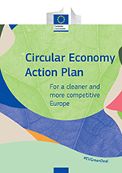
(Cont.)
O documento introduz medidas legislativas e não legislativas que visam áreas em que a ação a nível da UE poderia trazer um real valor acrescentado. Algumas das medidas são para:
Tornar os produtos sustentáveis a norma na UE;
Capacitar os consumidores e os compradores públicos;
Assegurar menos desperdício;
Fazer funcionar a circularidade para as pessoas, regiões e cidades;
Liderar os esforços na economia circular à escala global.
Fonte: https://op.europa.eu/

Slide 41
A UE e a economia circular
Com a resolução do PE de 10 de fevereiro de 2021 sobre o Novo Plano de Ação da Economia Circular, o PE apelou a medidas adicionais para alcançar a sustentabilidade ambiental e a neutralidade de carbono até 2050. Algumas das recomendações adicionais dizem respeito:
requisitos de reciclagem mais rigorosos;
objetivos vinculativos sobre a «pegada ecológica» dos materiais;
apoio do rótulo ecológico da UE como referência para a estabilidade ambiental;
reforço do papel dos concursos públicos verdes;
integração dos princípios da EC nos planos nacionais de recuperação dos Estados-Membros.
«O rótulo ecológico da UE é um rótulo de excelência ambiental que é atribuído a produtos e serviços que cumprem elevados padrões ambientais ao longo do seu ciclo de vida: desde a extração da matéria-prima, à produção, distribuição e eliminação. O rótulo ecológico da UE promove a economia circular, encorajando os produtores a gerar menos resíduos e CO2 durante o processo de fabrico. Os critérios do rótulo ecológico da UE também encorajam as empresas a desenvolver produtos que sejam duráveis, fáceis de reparar e reciclar».
Fonte: Comissão Europeia

Slide 42
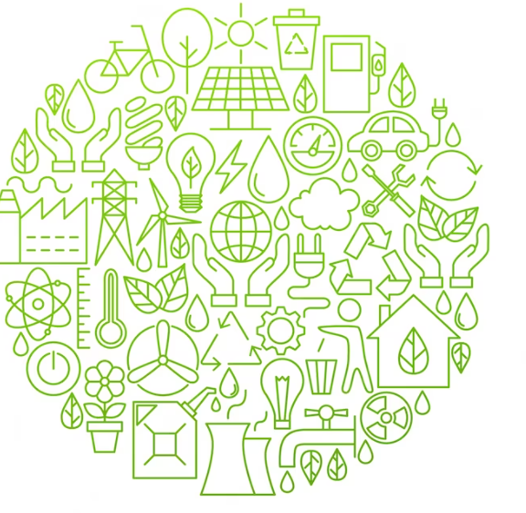
Políticas, Estratégias, Planos e Medidas Nacionais da EC
Alemanha
Chipre
Croácia
Áustria
Irlanda
Roménia
Grécia
Bulgária
Portugal
desenho circular de ícones de linha ecológica por anya_leni em
https://www.freepik.com/premium-vector/ecology-line-icon-circle-design-vector-illustration-green-power-environment-objects_19679860.htm#query=environmental%20icns&position=18&from_view=search&track=ais

Slide 43
9. PORTUGAL
O Plano de Ação da Economia Circular (PAEC), 2017 | https://eco.nomia.pt/contents/ficheiros/paec-pt.pdf
Resolução do Conselho de Ministros n. º 108/2019, de 2 de julho | Promove o Plano de Ação para a Economia Circular em Portugal aprovado pela Resolução do Conselho de Ministros n. º 190-A/2017, de 11 de dezembro.
Decreto-Lei n.º 86-C/2016, de 29 de dezembro | Cria o Fundo para a Inovação, Tecnologia e Economia Circular, com a Portaria n.º 258/ 2017 aprovou o Regulamento de Gestão deste Fundo.
O Roteiro para a neutralidade de carbono (RNC2050) | Define o caminho para a neutralidade de carbono em Portugal, estabelecendo as principais orientações e identificando opções rentáveis para alcançar este fim em diferentes cenários de desenvolvimento socioeconómico.
A Estratégia Nacional de Compras Verdes | Analisa a integração de critérios na Contratação Pública, promovendo a circularidade de recursos na lista de bens e serviços prioritários estabelecida na Estratégia Nacional para a Contratação Pública Verde (ENCPE 2020).
O Plano Nacional de Gestão de Resíduos (PNGR 2020) | Visa promover a prevenção e gestão dos resíduos integrados no ciclo de vida dos produtos, centrada numa economia circular tendencial e assegurando uma maior eficiência na utilização dos recursos naturais, e baseia-se em dois objetivos estratégicos.
Portaria n.º 241-B/2019, de 31 de julho | Aprova o PERSU 2020+, que é um ajustamento às medidas definidas no Plano Estratégico para os Resíduos Urbanos (PERSU 2020).
Resolução do Conselho de Ministros nº. 141/2018, de 26 de outubro | Promove uma utilização mais sustentável dos recursos na Administração Pública através da redução do consumo de produtos de papel e plástico.
Aviso n.º 2436/2018, de 21 de fevereiro | Introduz o programa «DURe - Repensar os plásticos na economia», para impulsionar uma nova abordagem aos plásticos na economia.
Lei n.º 77/2019, de 2 de setembro | Promove um quadro de alternativas à utilização de sacos de plástico ultraleves nos pontos de venda de pão, fruta e legumes.
Lei n.º 76/2019, de 2 de setembro | Determina a não utilização e não disponibilidade de louça de mesa de plástico de utilização única nas atividades do setor da restauração e/ou bebidas e no comércio a retalho.
Portaria n.º 202/2019, de 3 de julho | Define os termos e critérios aplicáveis ao projeto-piloto a adotar no âmbito do sistema de incentivo ao consumidor para a devolução de embalagens plásticas de bebidas não reutilizáveis.
Lei n.º 69/2018, de 26 de dezembro | Esta lei institui um sistema para incentivar a devolução de embalagens plásticas não reutilizáveis de bebidas e o depósito de embalagens de bebidas em plástico, vidro, metais ferrosos e alumínio, alterando o Decreto-Lei nº 152-D/2017, de 11 de dezembro.

Slide 44
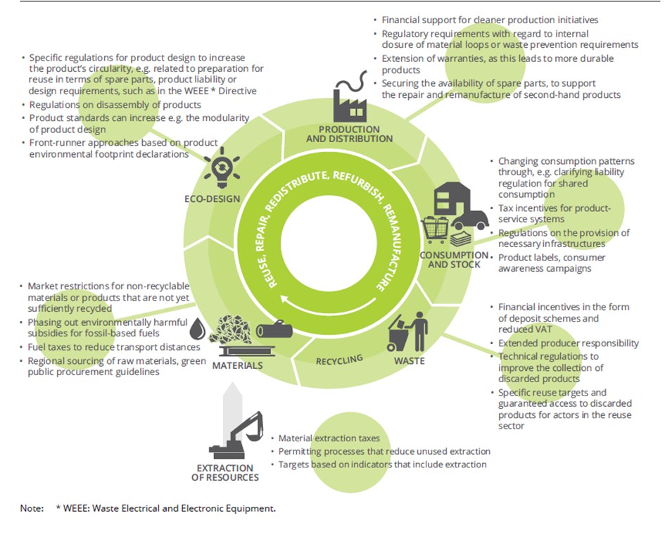
instrumentos políticos que poderão afetar a circularidade do produto
«A racionalização das medidas políticas é um desafio significativo, não só porque diferentes atores políticos são responsáveis por diferentes fases do ciclo de vida de um produto, mas também porque é difícil prever todos os impactos possíveis de uma política antes de esta ser implementada. Isto sublinha a necessidade de utilizar um quadro de monitorização sistémico que permita a identificação dos impactos sistémicos da ação política, e as adaptações apropriadas».
Fonte: https://circulareconomy.europa.eu/platform/sites/default/files/circular_by_design_-_products_in_the_circular_economy.pdf

Slide 45
Avaliação
Tarefa
Construir um caso de uma página para um negócio que utiliza o modelo de economia linear.
Tenha em atenção as seguintes questões:
Quais são os efeitos negativos deste caso comercial sobre o ambiente?
O que irá propor para alterar este modelo empresarial no sentido de reduzir o consumo de recursos ou o impacto negativo no ambiente?

Slide 46
Leituras adicionais
Modelo linear de produção e consumo
Livros, artigos, guias, teses, outros
Preocupações materiais: Poluição, Lucro e Qualidade de Vida (1996): Jackson, Tim. Publicação de Routledge
Obsolescência planeada: Exploring the issue, Briefing, maio 2016, https://www.europarl.europa.eu/RegData/etudes/BRIE/2016/581999/EPRS_BRI%282016%29581999_EN.pdf
Sítios e plataformas web
Sítio Web da Comissão Europeia sobre Adaptação às alterações climáticas, como seremos afectados? Disponível em: https://ec.europa.eu/clima/policies/adaptation/how_en
Projetos EC
http://www.lessonsfromnature.org/

Slide 47
Princípios EC em oposição ao Modelo Linear
Livros, artigos, guias, teses, outros
Walter R. Stahel, Routledge & CRC Press, 2019, The Circular Economy: Um Guia do Utilizador
Relatório EEE n.º 6/2017 Circular por desenho Produtos na economia circular REUTILIZAÇÃO, REPARAÇÃO, EDISTRIBUTO, REFURBISCO, REMANUFACTO, ISSN 1977-8449, Disponível em: https://circulareconomy.europa.eu/platform/sites/default/files/circular_by_design_-_products_in_the_circular_economy.pdf
Sítios e plataformas web
Conceito de Economia Circular, Fundação Ellen McArthur. Disponível em: https://www.ellenmacarthurfoundation.org/circular-economy/concept
Efeitos da economia circular no emprego. Disponível em: https://www.iisd.org/system/files/2020-12/circular-economy-jobs.pdf
https://kenniskaarten.hetgroenebrein.nl/en/
Vídeos
É este o Futuro dos Sistemas Alimentares Globais? Disponível em: https://www.youtube.com/watch?v=G-pr0cYzuDQ

Slide 48
Indicadores EC
Sítios e plataformas web
Quadro de monitorização da economia circular do Eurostat. Disponível em: https://ec.europa.eu/eurostat/web/circular-economy/indicators/monitoring-framework
Informação sobre indicadores de economia circular do Eurostat. Disponível em: https://ec.europa.eu/eurostat/web/circular-economy/indicators
Indicadores de economia circular, Comissão Europeia, Disponível em: https://ec.europa.eu/environment/ecoap/indicators/circular-economy-indicators_en
Material circularity indicator, Ellen MacArthur Foundation, Disponível em: https://ellenmacarthurfoundation.org/material-circularity-indicator

Slide 49
Políticas e Quadro Legislativo da EC
Livros, artigos, guias, teses, outros
Um novo Plano de Acção de Economia Circular Para uma Europa mais limpa e mais competitiva (2020). Disponível em: https://eur-lex.europa.eu/legal-content/EN/TXT/?qid=1583933814386&uri=COM:2020:98:FIN
Resolução do Parlamento Europeu sobre o novo plano de economia circular (2020/2077 (INI)), Disponível em: https://www.europarl.europa.eu/doceo/document/TA-9-2021-0040_EN.html
Circular por desenho - Produtos na economia circular, Relatório EEE I N 6/2017, Disponível em: https://circulareconomy.europa.eu/platform/sites/default/files/circular_by_design_-_products_in_the_circular_economy.pdf
Mais de menos - eficiência de recursos materiais na Europa, Relatório EEE I N 10/2016, Disponível em: http://www.sepa.gov.rs/download/publikacije/MoreFromLess_MaterialResourceEfficiencyEurope.pdf
Sítios e plataformas web
Rótulo Ecológico da UE, Disponível em: https://ec.europa.eu/environment/ecolabel/

Slide 50
A Economia circular e os seus princípios
Obrigado!
infográfico de economia circular pela freepik em https://www.freepik.com/free-vector/flat-design-circular-economy-infographic_21095200.htm#query=circular%20economy&position=4&from_view=search&track=ais

